Slide 1
3장 동적계획 (Dynamic Programming)
실습 소요 시간 100분

Slide 2
동적계획
divide-and-conquer(분할정복식, 재귀) 알고리즘은 하향식(top-down) 해결법
나누어진 부분들 사이에 서로 상관관계가 없는 문제를 해결하는데 적합
피보나찌 알고리즘은 나누어진 부분들이 서로 연관이 있음.
같은 항 f(i) 를 한 번 이상 → 비효율적
분할정복식 방법은 적합하지 않음.
동적계획법(dynamic programming)은 상향식 해결법(bottom-up approach)
분할정복식 방법과 마찬가지로 문제를 나눈 후에 나누어진 부분들을 먼저 푼다.
인덱스를 효과적으로 설정하여 작은 문제들의 중복해결을 배제
작은 문제 해결을 먼저 → 결과를 큰 문제의 해결로 확산
개발 절차
재귀 관계식(recursive property) 정립
작은 사례를 먼저 해결하는 상향식 방법으로 진행

Slide 3
이항계수 구하기
이항계수(binomial coefficient) 공식
계산량이 많은 n!이나 k!을 계산하지 않고 이항계수를 구하기 위해서 다음 식을 사용한다.(100! ?)

Slide 4
(a+b)^{n} = _{n}C₀a^{n}b⁰+_{n}C₁a^{n-1}b¹+…+_{n}C_{n-1}a¹b^{n-1}+_{n}C_{n}a⁰b^{n}
(a+b)² = ₂C₀a²b⁰+₂C₁a¹b¹+₂C₂a⁰b²= a²+2ab+b²
(a+b)³ = ₃C₀a³b⁰+₃C₁a²b¹+₃C₂a¹b²+₃C₃a⁰b³
= a³+3a²b¹+3a¹b²+b³

Slide 5
알고리즘: 분할정복식 접근방법
문제: 이항계수를 계산한다.
입력: 음수가 아닌 정수 n과 k, 여기서 k ≤ n
출력: bin,
알고리즘:
int bin(int n, int k) {
if (k == 0 || n == k)
return 1;
else
return bin(n-1,k-1) + bin(n-1,k)
}

Slide 6
동적계획 알고리즘
문제: 이항계수를 계산한다.
입력: 음수가 아닌 정수 n과 k, 여기서 k ≤ n
출력: bin2, _{n}C_{k}
int bin2(int n, int k) {
index i, j;
int B[0..n][0..k];
for(i=0; i <= n; i++)
for(j=0; j <= minimum(i,k); j++)
if (j==0 || j == i)
B[i][j] = 1;
else B[i][j] = B[i-1][j-1] + B[i-1][j];
return B[n][k];
}
0 1 2 3 … k
0 1 2 3
…
minimum(i,k)
n
bin2(n,k)

Slide 7
[실습프로그램] bin, bin2 구현
def bin(n,k):
재귀적 방법 구현
def bin2(n,k):
배열을 이용한 구현
print(bin(10,5), bin2(10,5))

Slide 8
[실습프로그램]
큰 n값에 대해 다양한 k를 사용하여 bin, bin2의 수행시간을 비교한다.

Slide 9
최단경로 문제 (all-pairs shortest paths problem)
보기 : 모든 도시에 대해, 한 도시에서 다른 도시로 갈 수 있는 가장 짧은 길을 찾는 문제
문제: 가중치 포함, 방향성 그래프에서 최단경로 찾기
최적화문제(optimization problem)
주어진 문제에 대하여 하나 이상의 많은 해답이 존재할 때, 이 가운데에서 가장 최적인 해답(optimal solution)을 찾아야 하는 문제를 최적화문제(optimization problem)라고 한다.
최단경로 찾기 문제는 최적화문제에 속한다.
1
1
2
2
n
n

Slide 10
동적계획식 설계전략 - 자료구조
그래프의 인접행렬(adjacency matrix)식 표현: W
그래프에서 최단경로의 길이의 표현:
정점들 만을 이용해서(이들을 모두 이용해야 하는 것은 아님. 일부만 이용 가능) v_{i}에서 v_{j}로 가는 최단경로의 길이

Slide 11
동적계획식 설계전략 - 자료구조
v₁
1
v₂
W : 그림 3.2에 있는 그래프의
인접행렬식 표현(문제)
D : 각 정점들 사이의 최단 거리(답)
- D⁽⁰⁾ = W 이고, D^{(n)} = D
- D를 구하기 위해서는 D⁽⁰⁾를 가지고 D^{(n)}을 구할 수 있는 방법을 고안해 내어야 한다.
3
9
v₅
5
1
2
3
3
v₄
2
v₃
4

Slide 12
v₁
1
v₂
3
9
v₅
5
1
2
(예 3.2) 0 ≤ k ≤ 5 일 때, D^{(k)} = [2][5]?
3
3
2
v₄
v₃
(1) D⁽⁰⁾[2][5] = length[v₂, v₅]=∞
(2) D⁽¹⁾[2][5] = min(length[v₂, v₅], length[v₂, v₁,v₅])
= min(∞ , 14) = 14
(3) D⁽²⁾[2][5] = D⁽¹⁾[2][5]=14
(4) D⁽³⁾[2][5] = D⁽²⁾[2][5]=14
(5) D⁽⁴⁾[2][5] = min(length[v₂, v₁,v₅], length[v₂, v₄,v₅],
length[v₂, v₁, v₄, v₅], length[v₂, v₃, v₄,v₅]),
= min(14, 5, 13, 10) = 5
(6) D⁽⁵⁾[2][5] = D⁽⁴⁾[2][5]=5
- 가능한 경로를 쉽게 확인할 수 있는 조직적인 방법 필요
4

Slide 13
동적계획식 설계절차
1. D^{(k-1)}을 가지고 D^{(k)}를 계산할 수 있는 재귀 관계식(recursive property)을 정립
경우 1: {v₁, v₂,…, v_{k}}의 정점들 만을 통해서 v_{i}에서 v_{j}로 가는 최단경로가 v_{k}를 거치지 않는 경우.
(예) D⁽⁵⁾[1][3] = D⁽⁴⁾[1][3] = 3
경우 2: {v₁, v₂,…, v_{k}}의 정점들 만을 통해서 v_{i}에서 v_{j}로 가는 최단경로가 v_{k}를 거치는 경우.
(예) D⁽²⁾[5][3] = D⁽¹⁾[5][2] + D⁽¹⁾[2][3] = 4 + 3 = 7
2. 상향식으로 k = 1부터 n까지 다음과 같이 이 과정을 반복하여 해를 구한다.
D⁽⁰⁾, D⁽¹⁾,……., D^{(n)}
D^{(k)}[i][j]=minimum{D^{(k-1)}[i][j], D^{(k-1)}[i][k]+ D^{(k-1)}[k][j]}
경우1
경우2
v₁
1
v₂
3
9
v₅
5
1
2
3
3
v₄
2
v₃
4

Slide 14
D^{(k)}[i][j]=minimum{D^{(k-1)}[i][j], D^{(k-1)}[i][k]+ D^{(k-1)}[k][j]}
경우1
경우2
{v₁ , v₂, .., v_{k-1}}
v_{i}
v_{j}
v_{k}

Slide 15
(예 3.3)
v₁
1
v₂
(1) D⁽¹⁾[2][4] = min(D⁽⁰⁾[2][4], D⁽⁰⁾[2][1]+D⁽⁰⁾[1][4])
= min(2, 9+1) = 2
(2) D⁽¹⁾[5][2] = min(D⁽⁰⁾[5][2], D⁽⁰⁾[5][1]+D⁽⁰⁾[1][2])
= min(∞, 3+1) = 4
(3) D⁽¹⁾[5][4] = min(D⁽⁰⁾[5][4], D⁽⁰⁾[5][1]+D⁽⁰⁾[1][4])
= min(∞, 3+1) = 4
D⁽¹⁾을 모두 계산한 후 D⁽²⁾를 계산한다.
D⁽²⁾[5][4] = min(D⁽¹⁾[5][4], D⁽¹⁾[5][2]+D⁽¹⁾[2][4]) /* D⁽¹⁾사용 */
= min(4, 4+2) = 4
D⁽²⁾, D ⁽³⁾, D⁽⁴⁾, D⁽⁵⁾ = D를 순차적으로 계산한다.
3
9
v₅
5
1
2
3
3
2
v₄
v₃
4

Slide 16
Floyd의 알고리즘 I
문제: 가중치 포함 그래프의 각 정점에서 다른 모든 정점까지의 최단거리를 계산하라.
입력: 가중치 포함, 방향성 그래프 W와 그 그래프에서의 정점의 수 n.
출력: 최단거리의 길이가 포함된 배열 D
void floyd(int n, const number W[][],number D[][]) {
int i, j, k;
D = W;
for(k=1; k <= n; k++)
for(i=1; i <= n; i++)
for(j=1; j <= n; j++)
D[i][j] = minimum(D[i][j], D[i][k]+D[k][j]);
}

Slide 17
void floyd(int n, const number W[][],number D[][]) {
int i, j, k;
D = W;
for(k=1; k <= n; k++)
for(i=1; i <= n; i++)
for(j=1; j <= n; j++)
D[i][j] = minimum(D[i][j], D[i][k]+D[k][j]);
}
모든 경우를 고려한 분석:
단위연산: for-j 루프안의 지정문
입력크기: 그래프에서의 정점의 수 n

Slide 18
앞의 예에 대한 결과 P
1
v₁
v₂
3
9
v₅
5
1
2
3
3
2
v₄
v₃
4
5→3 경로 :
5→?→3
5→4→3
5→?→4→?→3
5→?→1→?→4→?→3
5→1
→4
→?→3
5→1→4→3

Slide 19
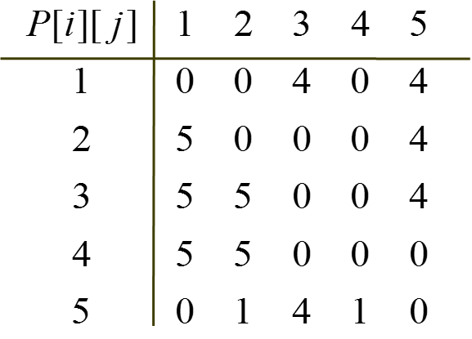
최단경로의 출력
문제: 최단경로 상에 놓여 있는 정점을 출력.
void path(index q,r) {
if (P[q][r] != 0) {
path(q,P[q][r]);
cout << “ v” << P[q][r];
path(P[q][r],r);
}
}
W(n) ∈Θ(n)
위의 P를 가지고 path(5,3)을 구해 보시오.
path(5,3) = 4
path(5,4) = 1
path(5,1) = 0
v1
path(1,4) = 0
v4
path(4,3) = 0
결과: v1 v4. 즉, v₅에서 v₃으로 가는 최단경로 v₅, v₁, v₄, v₃ 이다.

Slide 20
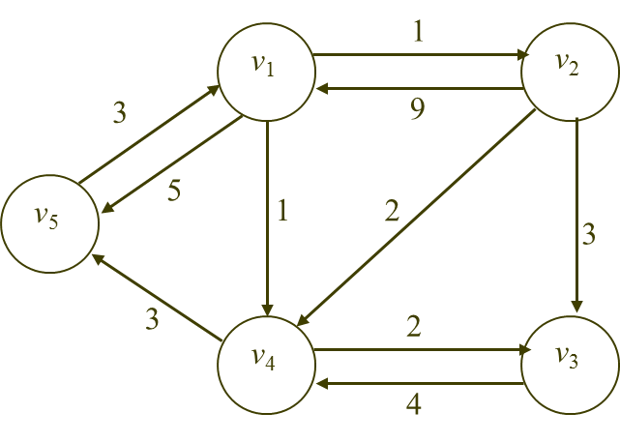
[실습프로그램] Floyd 알고리즘 구현
def allShortestPath(g,n):
# node number는 1부터 n
구현
def printMatrix(d):
n=len(d[0])
for i in range(0,n):
for j in range(0,n):
print(d[i][j],end=" ")
print()
inf=1000
g=[[0,1,inf, 1,5],
[9,0,3,2,inf],
[inf,inf,0,4,inf],
[inf,inf,2,0,3],
[3,inf,inf,inf,0]]
d, p = allShortestPath(g,5)
print()
printMatrix(d)
print()
printMatrix(p)

Slide 21
utility.py
def printMatrix(d):
m = len(d)
n=len(d[0])
for i in range(0,m):
for j in range(0,n):
print("%4d" % d[i][j],end=" ")
print()
#print float matrix
def printMatrixF(d):
n=len(d[0])
for i in range(0,n):
for j in range(0,n):
print("%5.2f" % d[i][j],end=" ")
print()
def print_inOrder(root):
if not root:
return
print_inOrder(root.l_child)
print(root.data)
print_inOrder(root.r_child)
def print_preOrder(root):
if not root:
return
print(root.data)
print_preOrder(root.l_child)
print_preOrder(root.r_child)
def print_postOrder(root):
if not root:
return
print_postOrder(root.l_child)
print_postOrder(root.r_child)
print(root.data)

Slide 22
Floyd 알고리즘 output
>>>
0 1 1000 1 5
9 0 3 2 1000
1000 1000 0 4 1000
1000 1000 2 0 3
3 1000 1000 1000 0
0 1 3 1 4
8 0 3 2 5
10 11 0 4 7
6 7 2 0 3
3 4 6 4 0
0 0 4 0 4
5 0 0 0 4
5 5 0 0 4
5 5 0 0 0
0 1 4 1 0
>>>

Slide 23
[실습프로그램] 두 노드 간의 경로를 출력하는 path 함수를 작성한다.

Slide 24
[실습프로그램1] 프로그램을 wrapper 방식으로 구현
from utility import *
def allShortestPath(g,n):
구현
wrapper 함수
시작노드, 끝 노드 출력 기능만 수행
def _path(p, q, r):
구현
def path(p, q, r):
print("v%d"% q, end=" ")
_path(p, q - 1, r - 1)
print("v%d"% r, end=" ")
inf=1000
g=[[0,1,inf, 1,5],
[9,0,3,2,inf],
[inf,inf,0,4,inf],
[inf,inf,2,0,3],
[3,inf,inf,inf,0]]
d, p = allShortestPath(g,5)
print()
printMatrix(d)
print()
printMatrix(p)
path(p, 5, 3)

Slide 25
[실습프로그램1] wrapper 방식 output
0 1 1000 1 5
9 0 3 2 1000
1000 1000 0 4 1000
1000 1000 2 0 3
3 1000 1000 1000 0
0 1 3 1 4
8 0 3 2 5
10 11 0 4 7
6 7 2 0 3
3 4 6 4 0
0 0 4 0 4
5 0 0 0 4
5 5 0 0 4
5 5 0 0 0
0 1 4 1 0
v5 v1 v4 v3
>>>

Slide 26
0 1 1000 1 5
9 0 3 2 1000
1000 1000 0 4 1000
1000 1000 2 0 3
3 1000 1000 1000 0
0 1 3 1 4
8 0 3 2 5
10 11 0 4 7
6 7 2 0 3
3 4 6 4 0
0 0 4 0 4
5 0 0 0 4
5 5 0 0 4
5 5 0 0 0
0 1 4 1 0
v1 v4
>>>
[실습프로그램2] 동일한 프로그램을 교재 방식으로 구현
from utility import *
def allShortestPath(g,n):
구현
def path2(p, q, r):
if (p[q][r] !=0):
구현
inf=1000
g=[[0,1,inf, 1,5],
[9,0,3,2,inf],
[inf,inf,0,4,inf],
[inf,inf,2,0,3],
[3,inf,inf,inf,0]]
d, p = allShortestPath(g,5)
print()
printMatrix(d)
print()
printMatrix(p)
path(p, 5, 3)

Slide 27
연쇄 행렬곱셈(matrix-chain multiplication)
i × j 행렬과 j × k행렬을 곱하기 위해서는 i × j × k번 만큼의 곱셈이 필요.
연쇄적으로 행렬을 곱할 때, 어떤 행렬곱셈을 먼저 수행하느냐에 따라서 필요한 총 곱셈의 횟수가 달라짐.
(예)
A₁ × A₂ × A₃.
A₁의 크기는 10 × 100, A₂의 크기 100 × 5, A₃의 크기 5 × 50.
(A₁ × A₂) × A₃ 곱셈의 총 횟수 7,500(=5,000+2,500)회
A₁ × (A₂ × A₃) 곱셈의 총 횟수 75,000(=25,000+50,000)회
따라서, 연쇄적으로 행렬을 곱할 때 곱셈의 횟수가 가장 적게 되는 최적의 순서를 결정하는 알고리즘을 개발하는 것이 목표.

Slide 28
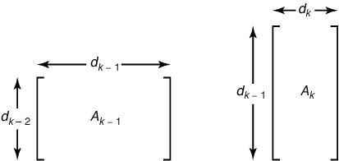
연쇄 행렬곱셈 동적계획식 설계전략
A_{k}의 크기는 d_{k-1} × d_{k} : d_{k-1} : 행(row)의 수, d_{k}: 열(column)의 수
A₁의 행의 수는 d₀.
i ≤ j일 때 A_{i}부터 A_{j}까지의 행렬을 곱하는데 필요한 기본적인 곱셈의 최소 횟수
C:
D:

Slide 29
i ≤ j일 때 A_{i}부터 A_{j}까지의 행렬을 곱하는데 필요한 기본적인 곱셈의 최소 횟수
C:
D:

Slide 30
재귀관계식의 적용 예
보기:
대각 2
대각 1
진행순서

Slide 31
최종해는
최종해

Slide 32
최적 순서의 구축
최적 순서를 얻기 위해서는 M[i][j]를 계산할 때 최소값을 주는 k값을 P[i][j]에 기억한다.
예: P[2][5] = 4인 경우의 최적 순서는 ((A₂ A₃ )A₄) A₅이다. 구축한 P는 다음과 같다.
따라서, 최적 분해는 (A₁((((A₂ A₃) A₄) A₅) A₆)).

Slide 33
최소곱셈알고리즘
문제: n개의 행렬을 곱하는데 필요한 기본적인 곱셈의 횟수의 최소치를 결정하고, 그 최소치를 구하는 순서를 결정하라.
입력: 행렬의 개수 n, 배열 d[i-1] × d[i]는 i번째 행렬의 규모를 나타낸다.
출력:
기본적인 곱셈의 횟수의 최소치를 나타내는 minmult;
최적의 순서를 구할 수 있는 배열 P, P 는 1…n-1 by 1..n. 여기서 P[i][j]는 행렬 i부터 j까지가 최적의 순서로 갈라지는 기점을 나타낸다.

Slide 34
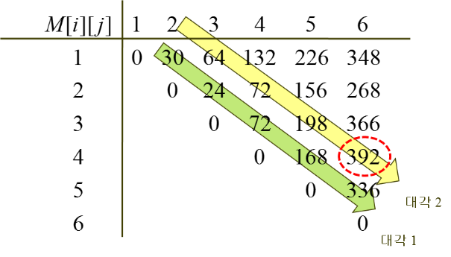
int minmult(int n, const int d[], index P[][]) {
index i, j, k, diagonal;
int M[1..n][1..n];
for(i=1; i <= n; i++)
M[i][i] = 0;
for(diagonal = 1; diagonal <= n-1; diagonal++)
for(i=1; i <= n-diagonal; i++) {
j = i + diagonal;
M[i][j]= minimum_{i<=k<=j-1}(M[i][k]+M[k+1][j]+
d[i-1]*d[k]*d[j]);
P[i][j] = 최소치를 주는 k의 값
}
return M[1][n];
}

Slide 35
최적의 해를 주는 순서의 출력
문제: n개의 행렬을 곱하는 최적의 순서를 출력하시오.
입력: n과 P
출력: 최적의 순서
void order(index i, index j) {
if (i == j)
cout << “A” << i;
else {
k = P[i][j];
cout << “(”;
order(i,k);
order(k+1,j);
cout << “)”;
}
}
order(1,6)은 (A1((((A2A3)A4)A5)A6)) 을 출력
T(n) ∈ Θ(n).

Slide 36
[실습프로그램] 연쇄행렬 곱셈 알고리즘 구현
import utility
def order(p,i,j):
구현
d=[5,2,3,4,6,7,8]
n=len(d)-1
m=[[0 for j in range(1,n+2)] for i in range(1,n+2)]
p=[[0 for j in range(1,n+2)] for i in range(1,n+2)]
구현
utility.printMatrix(m)
print()
utility.printMatrix(p)
order(p,1,6)

Slide 37
utility.py
def printMatrix(d):
m = len(d)
n=len(d[0])
for i in range(0,m):
for j in range(0,n):
print("%4d" % d[i][j],end=" ")
print()
#print float matrix
def printMatrixF(d):
n=len(d[0])
for i in range(0,n):
for j in range(0,n):
print("%5.2f" % d[i][j],end=" ")
print()
def print_inOrder(root):
if not root:
return
print_inOrder(root.l_child)
print(root.data)
print_inOrder(root.r_child)
def print_preOrder(root):
if not root:
return
print(root.data)
print_preOrder(root.l_child)
print_preOrder(root.r_child)
def print_postOrder(root):
if not root:
return
print_postOrder(root.l_child)
print_postOrder(root.r_child)
print(root.data)

Slide 38
연쇄행렬 곱셈 알고리즘 output
>>>
0 0 0 0 0 0 0
0 0 30 64 132 226 348
0 0 0 24 72 156 268
0 0 0 0 72 198 366
0 0 0 0 0 168 392
0 0 0 0 0 0 336
0 0 0 0 0 0 0
0 0 0 0 0 0 0
0 0 1 1 1 1 1
0 0 0 2 3 4 5
0 0 0 0 3 4 5
0 0 0 0 0 4 5
0 0 0 0 0 0 5
0 0 0 0 0 0 0
(A 1((((A 2A 3)A 4)A 5)A 6))
>>>

